Slide 1
PRESENTATION EN AUDITOIRE
L’AGEF, LA FS ET LA POLITIQUE
UNIVERSITAIRE
DATE

Slide 2
L’UNIVERSITÉ LA PLUS DÉMOCRATIQUE DE SUISSE

Slide 3
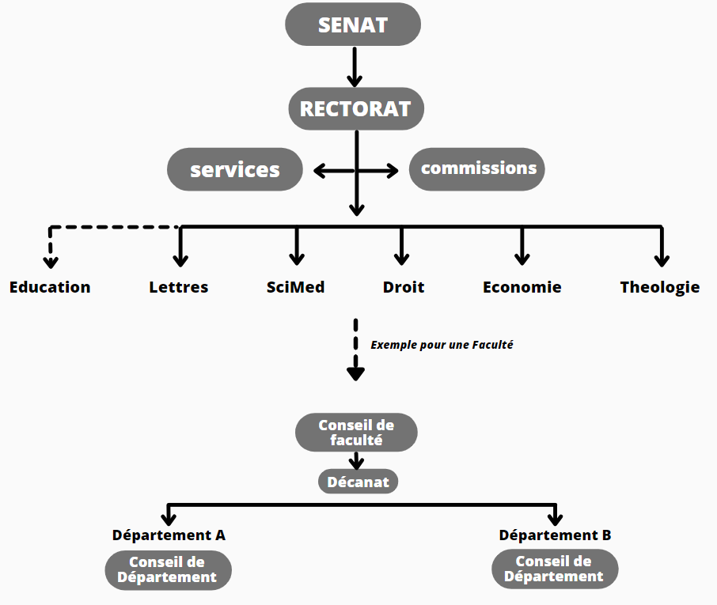

Slide 4
Les Fachschaften
Les branches d’étude et les sections facultaires de l’AGEF
Fachschaft = branche d’étude et section de l’AGEF
Plusieurs branches d’études par Faculté
Tous·tes les étudiant·e·s sont membres
Peuvent élire et/ou se faire élire au Comité ou aux divers Conseils

Slide 5
Rôle du Comité de la Fachschaft
Faire le lien entre les étudiant·e·s et le Décanat
Gérer l’organisation d’événements
Gérer sa représentation politique au sein des Conseils

Slide 6
Université

Slide 7
Notre Faculté

Slide 8
Notre Faculté

Slide 9
Notre Fachschaft

Slide 10
Notre Fachschaft
Etudiant-es de la branche
Membres de la Fachschaft Nom
Comité directeur de la Nom
Organisent la Nom
Elu-es aux conseils
Représentent et défendent les étudiant-e-s

Slide 11
L’AGEF

Slide 12
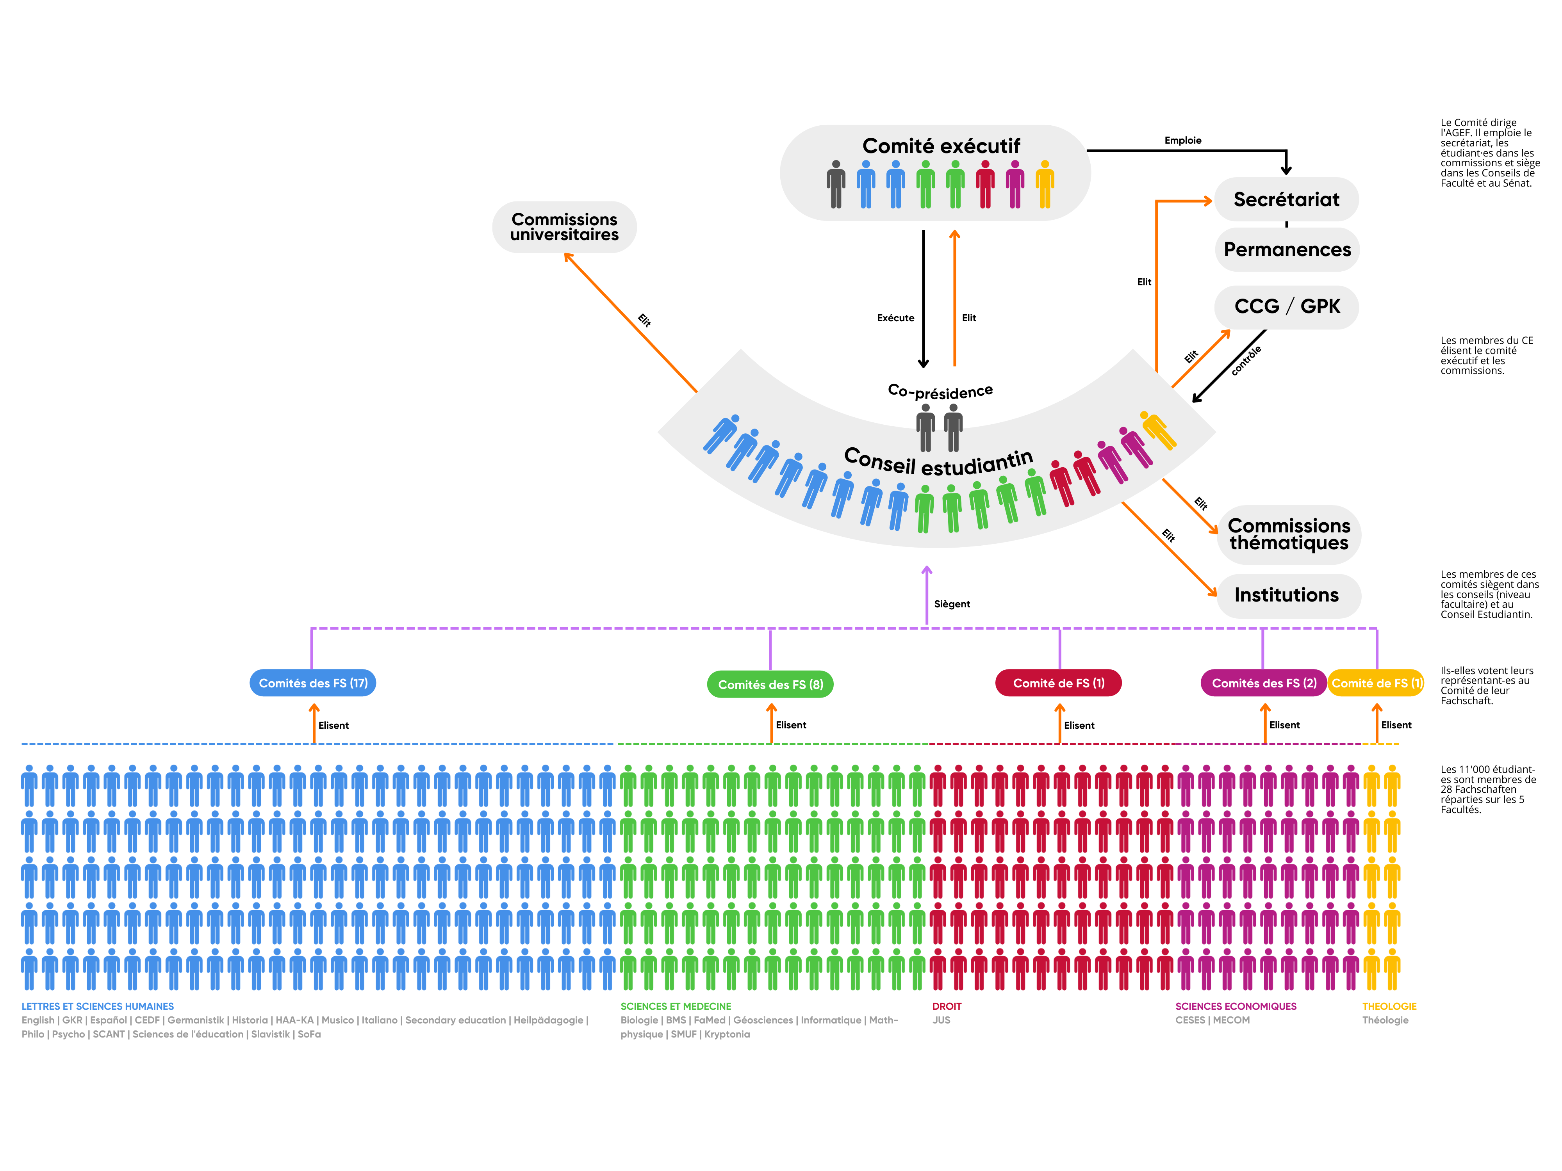

Slide 13
Rôle 1 POLITIQUE
Contacts avec le Rectorat et l’Etat
Représentation dans les Conseils
Rôle 2 CULTUREL
Projets pour la vie académique
Soutien des événements des FS
Rôle 3 SERVICES
Services pour les étudiant·e·s
Soutien et renseignements

Slide 14
RENSEIGNEMENTS
OFFRES ET RABAIS
VENTE DE GOODIES
AIDES ET SOUTIEN
BUS À LA LOCATION
BOURSE AUX JOBS
BOURSE AUX LIVRES

Slide 15
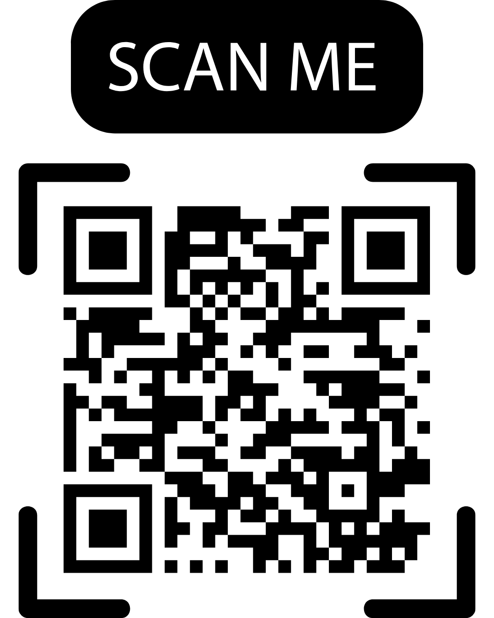
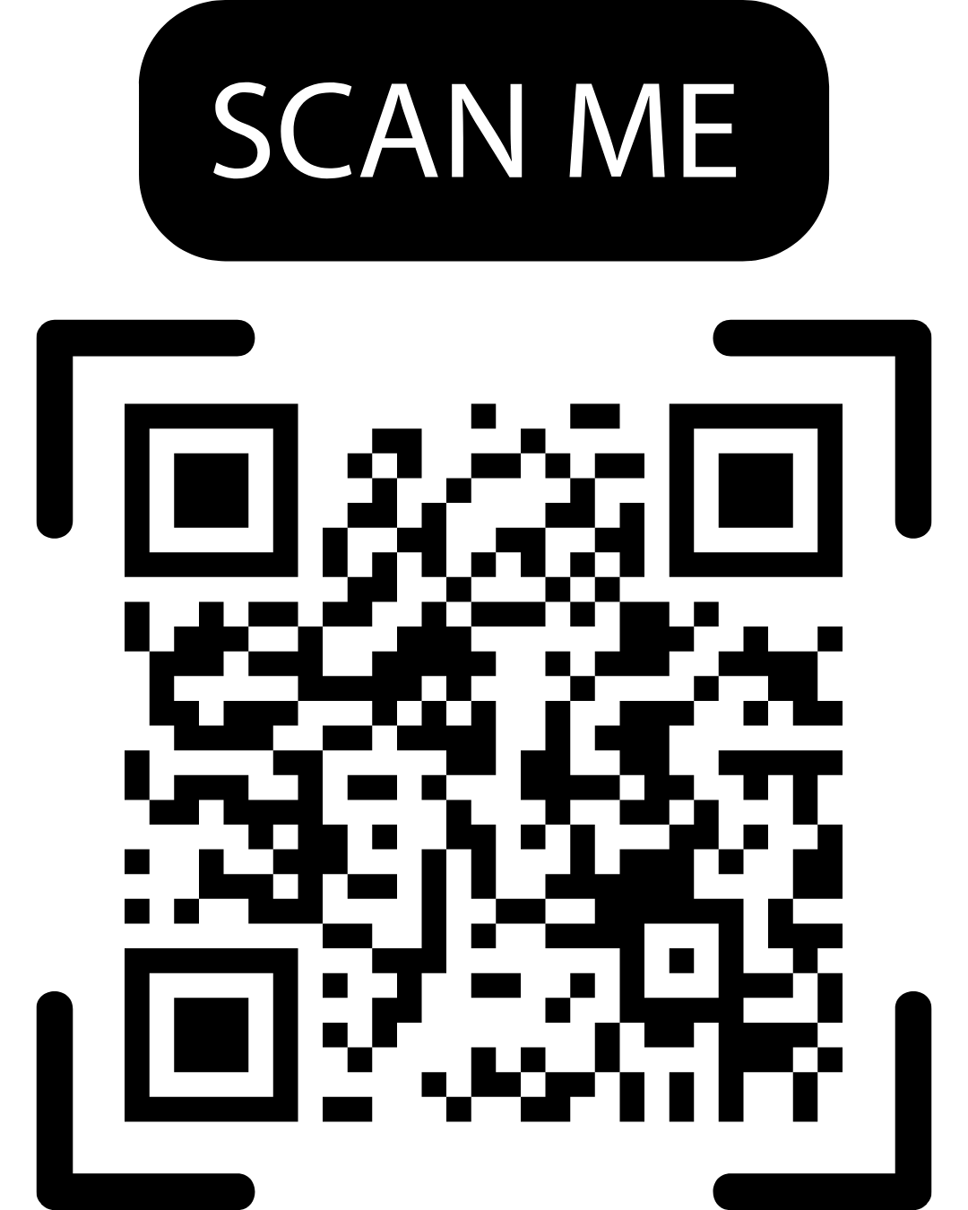
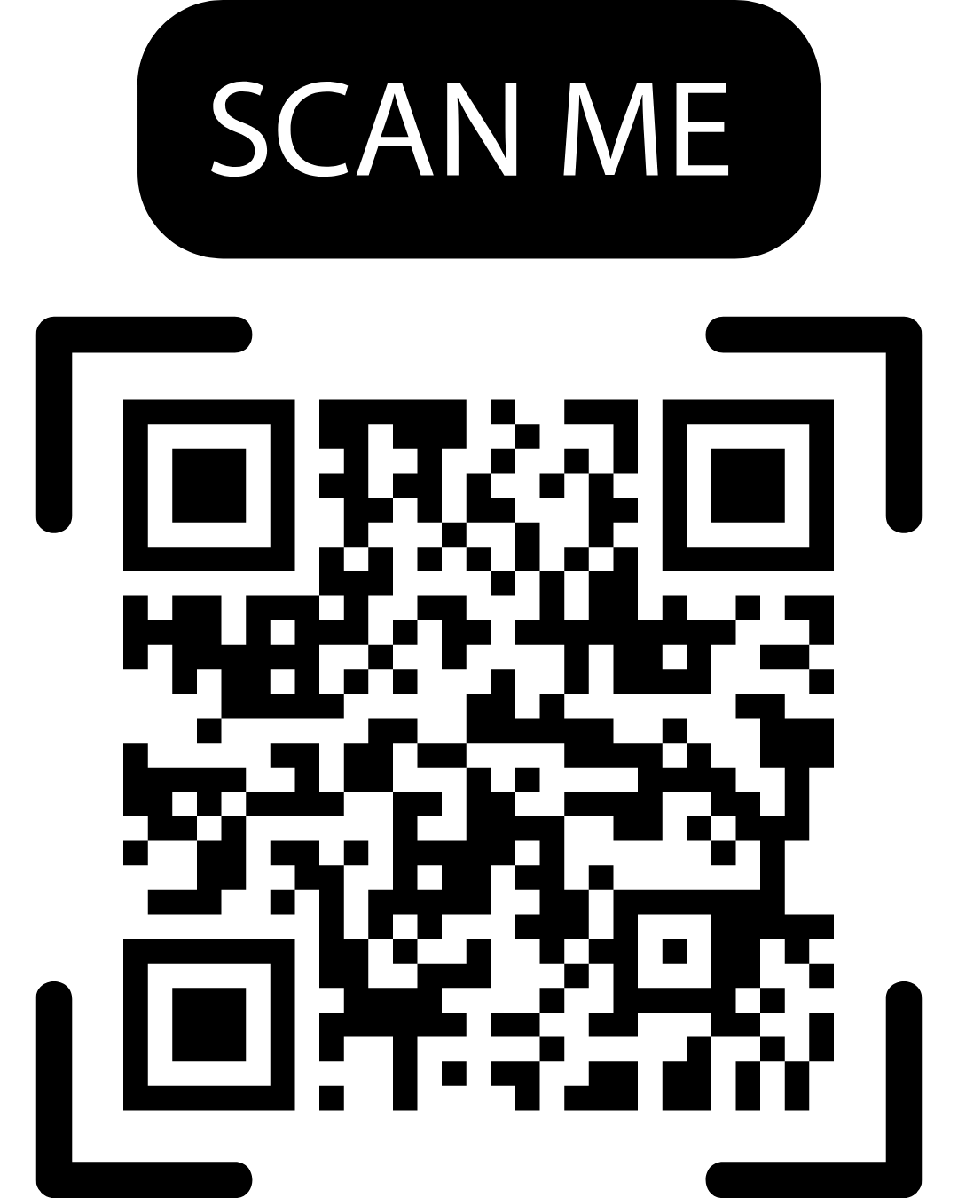
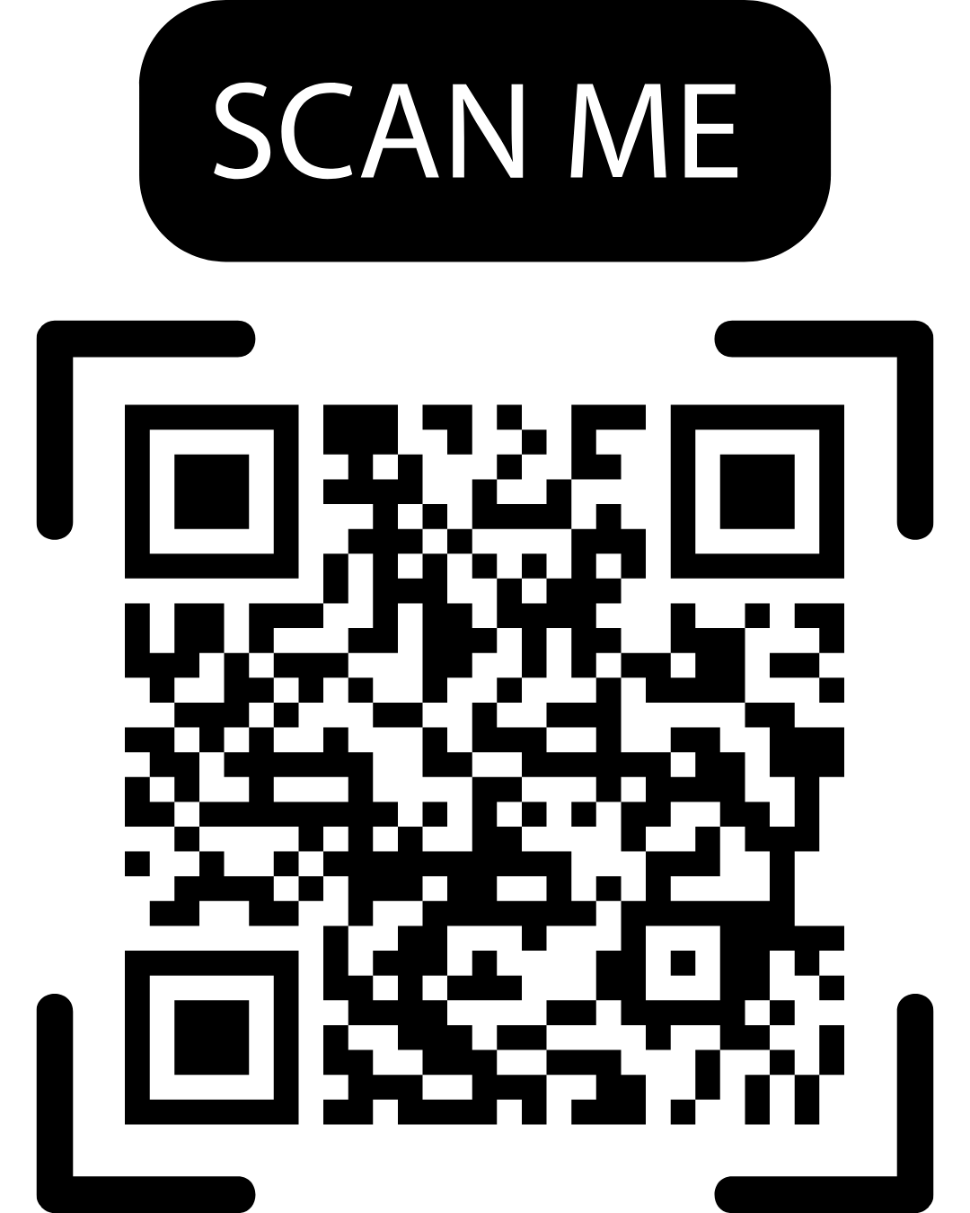
Les Commissions thématiques
Des associations de l’AGEF poursuivant un but spécial
UNIMEDIA
EquOpp
UniKult
UniPoko
La commission pour la production de contenu médiatique multilingue et indépendant de l’UNIFR
La commission pour l’équité et la justice sociale de l’Unifr
La commission pour la culture et l’événementiel à l’Unifr
La commission pour la politique universitaire de l’Unifr

Slide 16
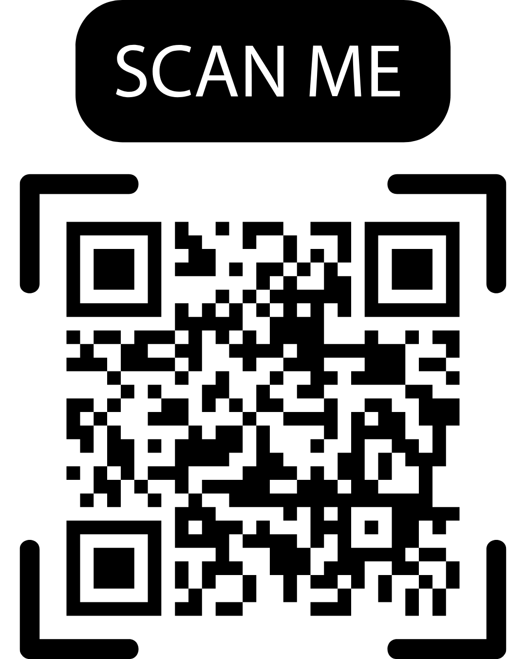
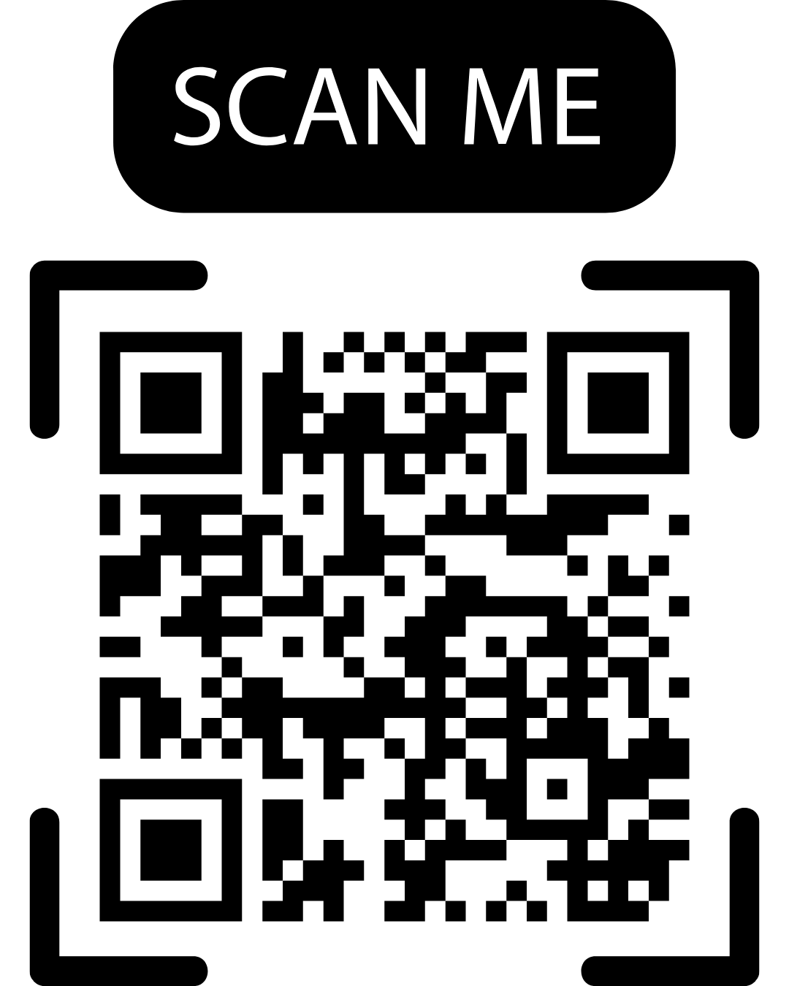
AGEF
Fachschaft

Slide 17
ASSEMBLEE GÉNÉRALE & APÉRITIF
MARDI 26 SEPTEMBRE 18H00 G230

Slide 18
NEXT EVENTS
00.00 Event
00.00 Event

Slide 19
MERCI !

